Slide 1
Мастер-класс «Веселые закладки»
Подготовила:
Иванова Светлана Викторовна
Педагог объединения «Декор»
«ЦДТ» Вахитовского района г. Казани

Slide 2
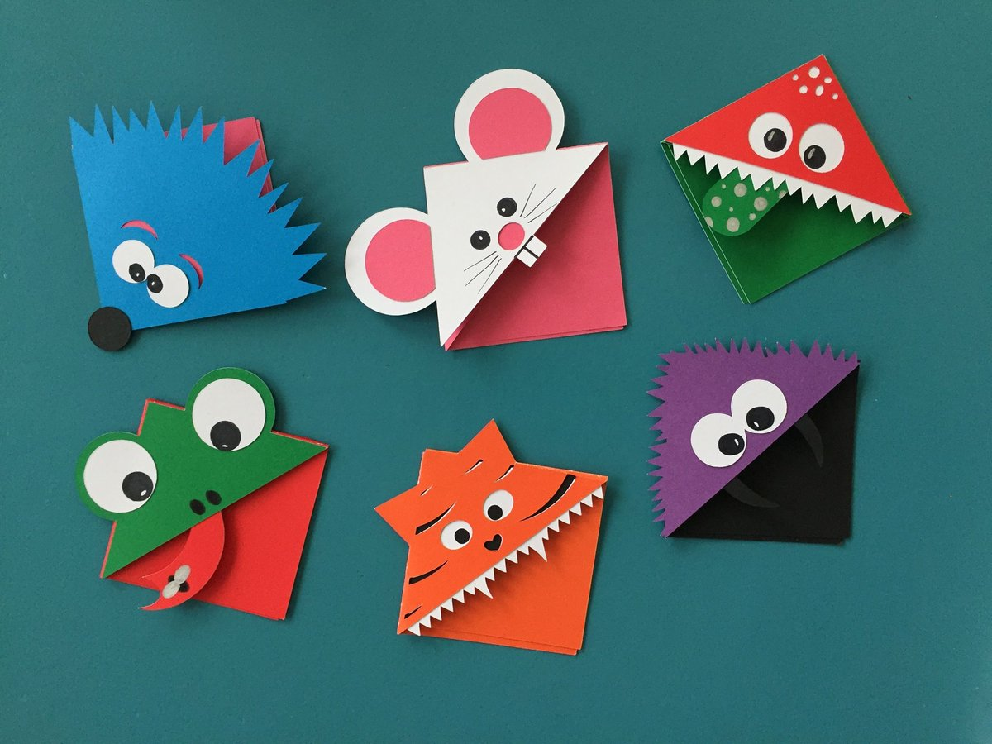

Slide 3
Что понадобится для закладок- уголков?
цветная бумага,
фломастеры,
простой карандаш,
ножницы,
клей-карандаш.

Slide 4
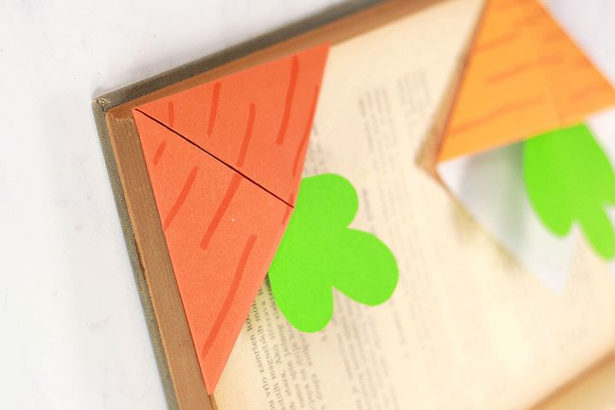
Морковка
Для «Моркови» понадобится:
квадрат оранжевой бумаги, размером 21х21 см;
зелёный лист;
красный фломастер;
ножницы;
клей.

Slide 5
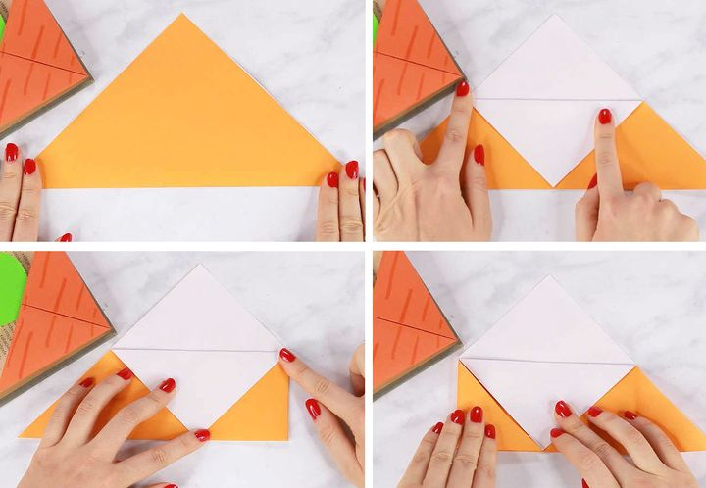
Начинаем с белой стороны квадрата. Складываем фигуру по диагонали. Располагаем треугольник основанием к себе. Вершину отгибаем вниз. Правый нижний угол складываем к центру. Аналогично поступаем с левым.

Slide 6
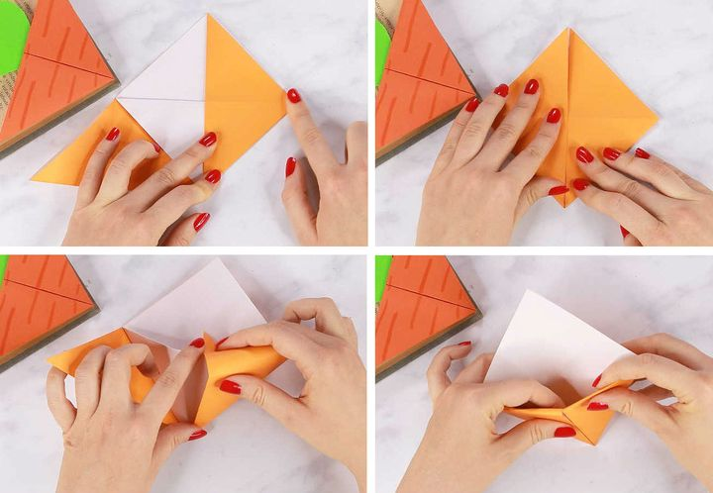
Раскрываем обе последние складки. Загибаем правый и левый угол вверх. Перед нами фигура «двойной квадрат». Оба верхних угла «заправляем» во внутренний «карман».

Slide 7
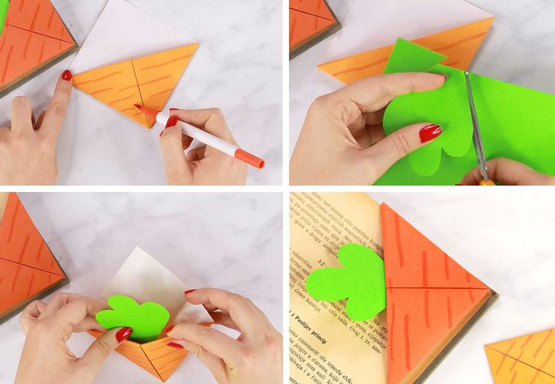
Рисуем на моркови короткие горизонтальные полоски, изображая характерную текстуру плода. Из зелёной бумаги вырезаем листья подходящего размера и подклеиваем с обратной стороны кромки модели.

Slide 8
Простейшая закладка-оригами из бумаги готова. Можно использовать её для любимой детской книги или журнала.

Slide 9
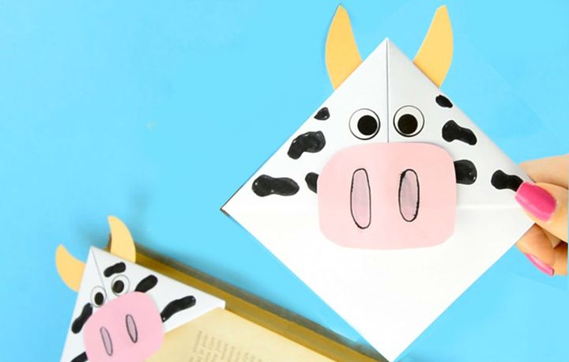
Пёстрая коровка
На основе той же схемы, можно сделать немного другую закладку-уголок для книг в технике оригами.
Пёстрая бурёнка отличается от предыдущей модели ориентацией элементов декора.
Если в первом случае широкое основание треугольника служит верхом изделия, то сейчас оно превращается в нижнюю часть.

Slide 10
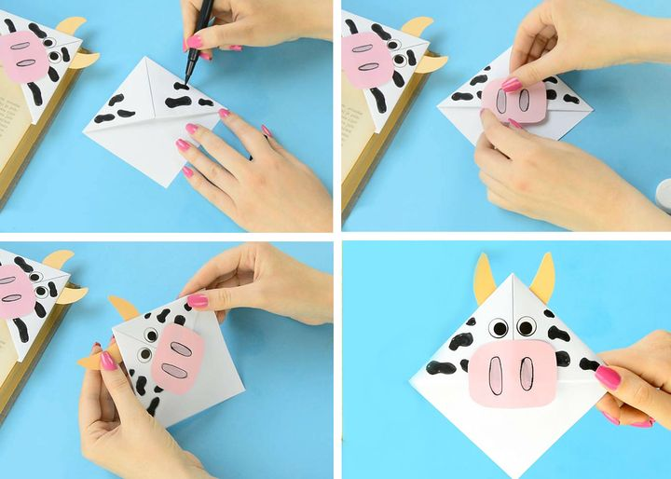
Начало изготовления закладки совершенно идентичное. Только используем не оранжевый, а белый квадрат бумаги. Сложив базовый «уголок», рисуем на нём чёрные пятнышки. Приклеиваем игрушечные пластиковые глаза и вырезанный из бумаги розовый нос. С обратной стороны заготовки крепим рога.

Slide 11
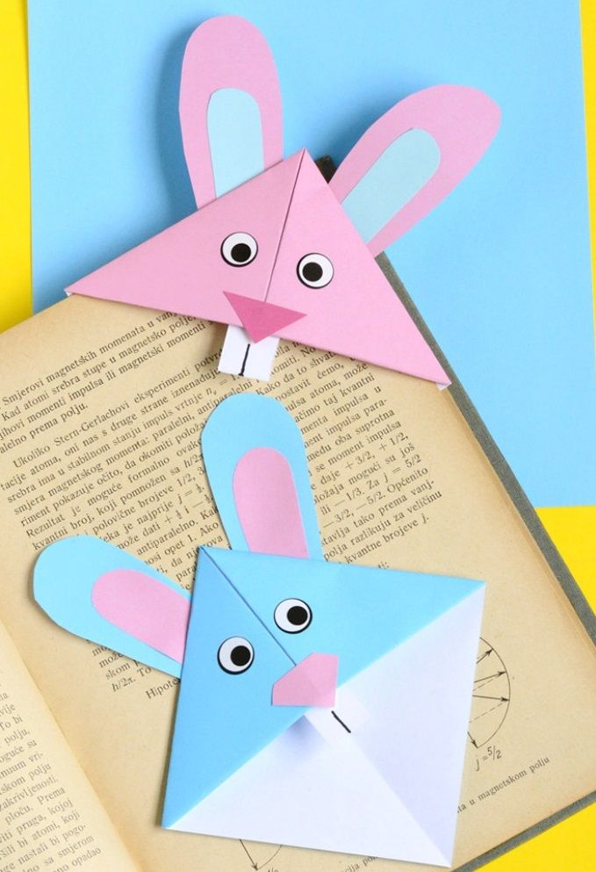
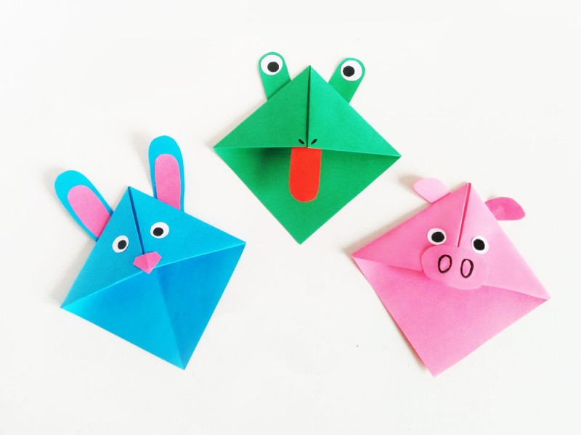
Аналогичным образом можно изготовить оригами-закладку в виде любого животного на свой выбор.

Slide 12
Желаю успеха!

